Slide 1
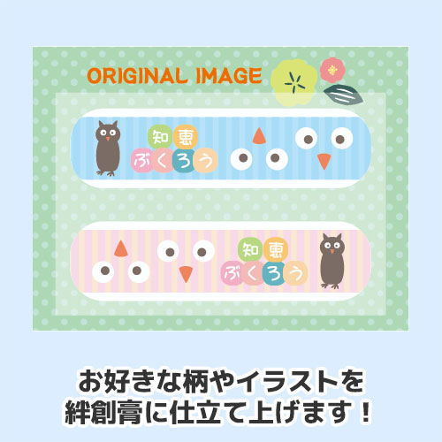
【提案書】
オリジナル絆創膏
特徴
物販用にもノベルティ用にも人気の高い、フルカラーでどんなオリジナルデザインでも精巧に名入れ可能な絆創膏です。小さな怪我を良くするお子様向けなどに最適なアイテムです。
納期
納期スペース
仕様
素材: ポリオレフィン白
サイズ: 約73×91（mm）
包装: OP袋
備考: オンデマンド/オフセット印刷
お見積
お見積りスペース

